Slide 1
工作总结
——赵鑫

Slide 2
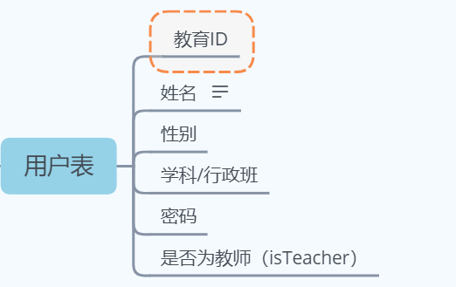
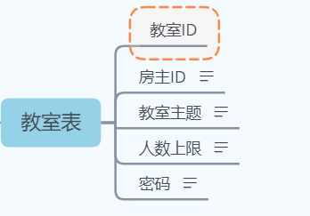
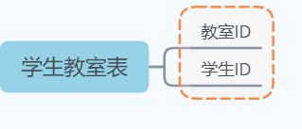
基础数据库
人员信息
姓名不可空，不可改
第四字段：学生陷入行政班，教师填入学科
是否为教师一项内容为bool值
教室信息
教室ID为创建教室时随机生成的1~1w的数字
教室表教室主题不可空，人数上限有默认值，密码可以为空

Slide 3
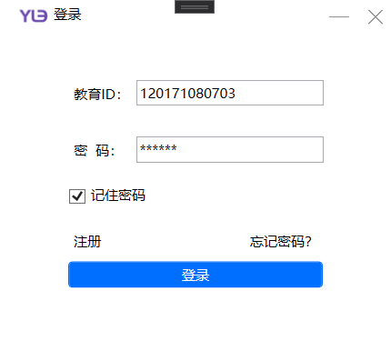
基础数据库应用： NewLoginWindow
登录界面不区分教师端与学生端
“注册” “忘记密码”两项功能未做
涉及数据库

Slide 4
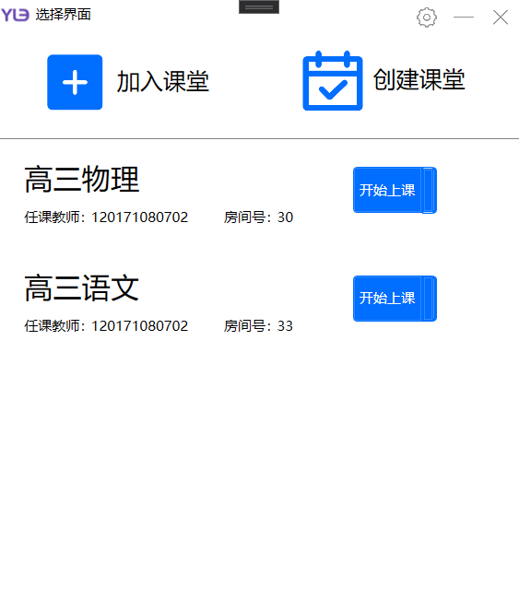
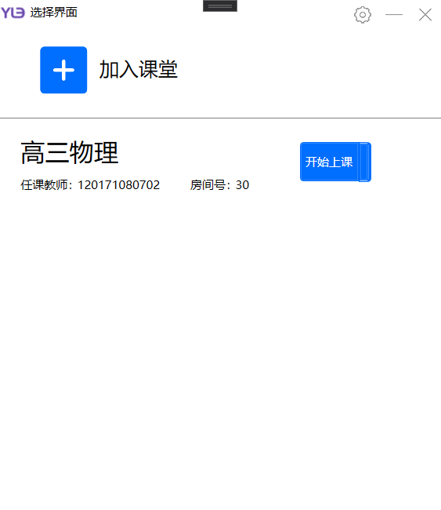
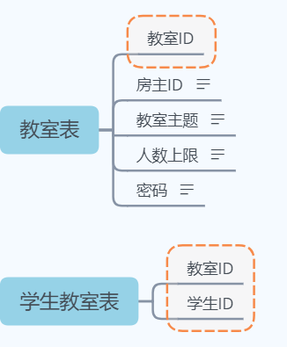
基础数据库应用： SelectWindow
教师端
学生端
涉及数据库
在cs表中根据学生ID查课程ID
在class表中根据课程ID查全部信息
在class表中根据教师ID查全部信息

Slide 5
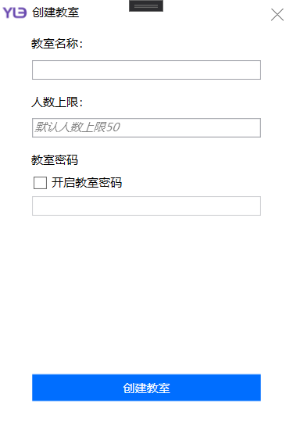
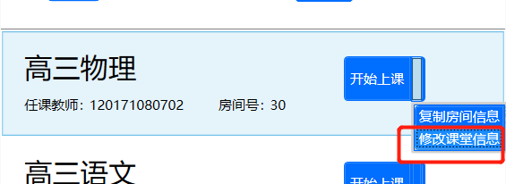
基础数据库应用： CreateRoomWindow
该界面仅属于教师端
点击“创建教室”后将教室信息存在class表（教室表）
注意：在SelectWindow点击课堂下拉框的“修改教室信息“，也会进入此界面，区别为：自动填入已有信息 & 修改button的显示内容

Slide 6
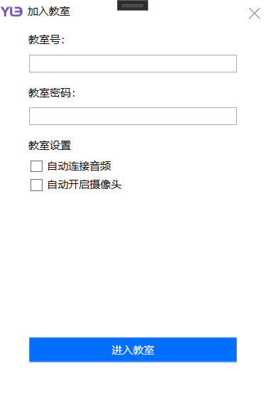
基础数据库应用： JoinRoomWindow
输入相关信息后和教室表进行验证

Slide 7
基础数据库应用： MainWindow
需要访问数据库获得值的变量：
当前userName（在用户表通过userID获得）
课堂的teacherID（在class表通过classID获得）
教师姓名teacherName（在用户表通过teacherID获得）

Slide 8
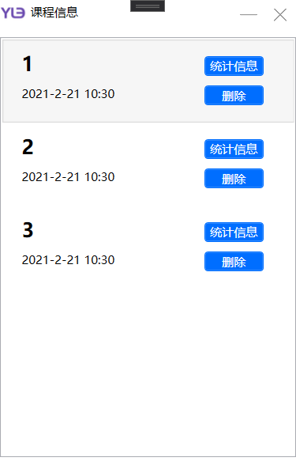
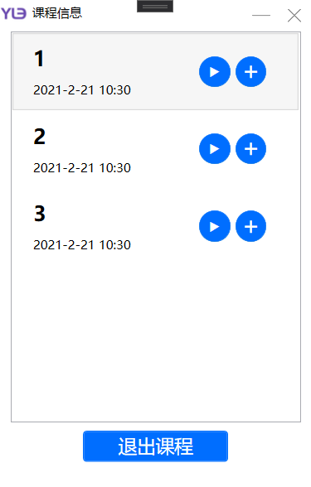
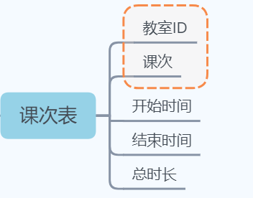
其他数据库
教师端：ClassInfoWindow
学生端：ClassInfoStuWindow

Slide 9
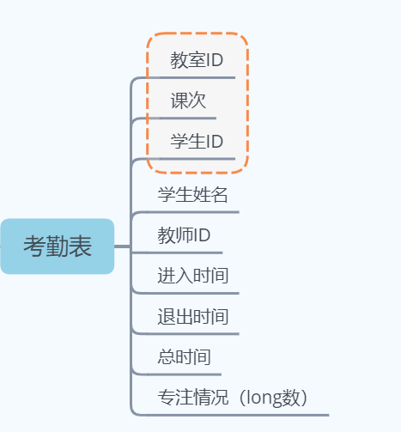
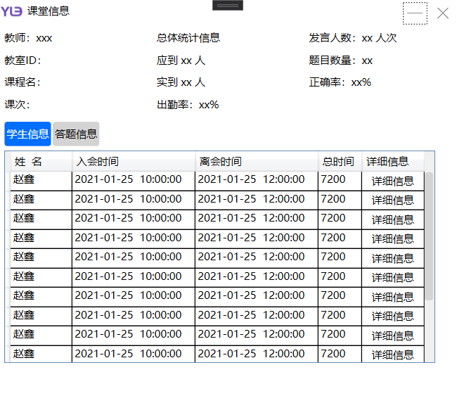
其他数据库：考勤表一
教师端：LessonInfoWindow
由问题表 & 答题表
& 发言表获得

Slide 10
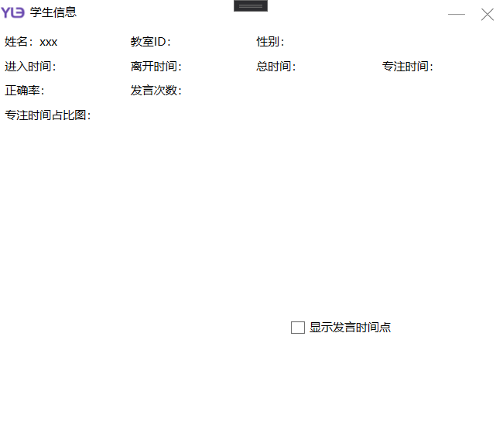
其他数据库：考勤表二
教师端：StuInfoWindow
由答题表 & 发言表
获得

Slide 11
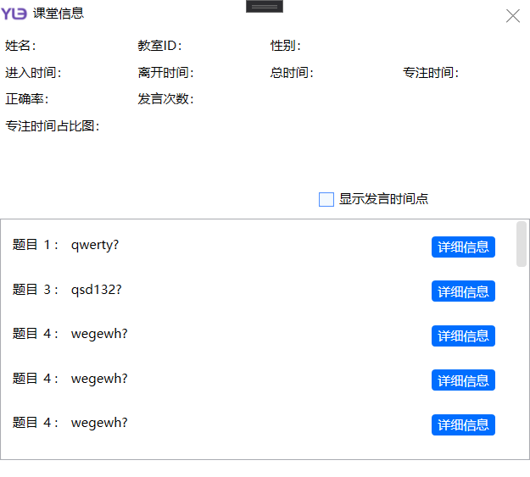
其他数据库：考勤表三
学生端：MyInfoWindow
由答题表 & 发言表
获得
由答题表获得

Slide 12
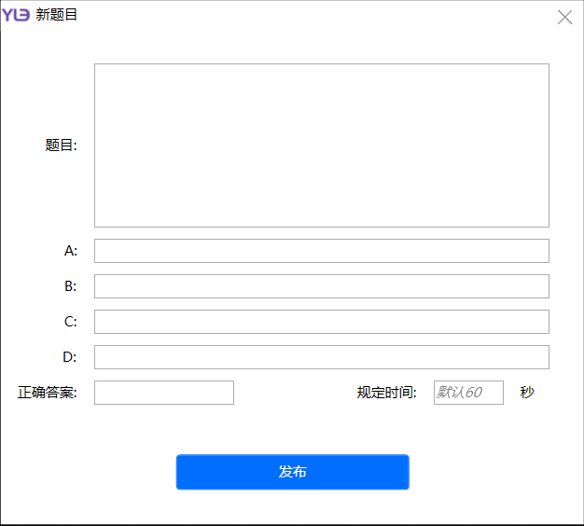
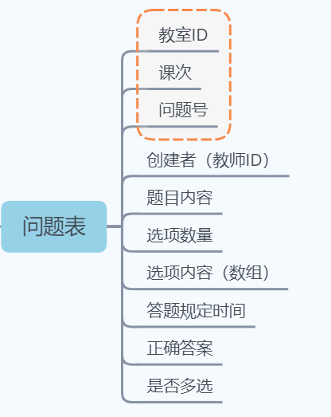
其他数据库
教师端：QuizWindow

Slide 13
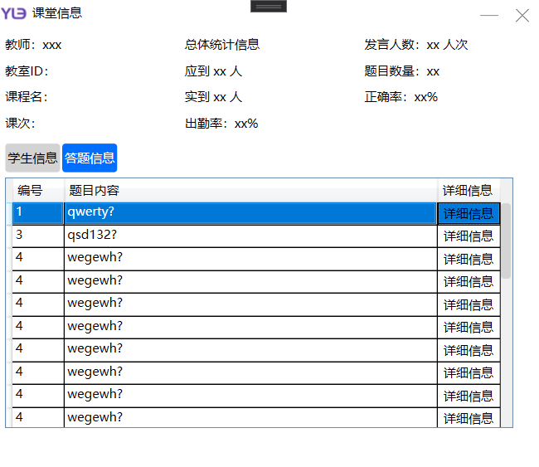
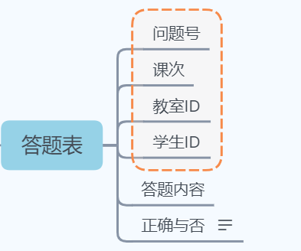
其他数据库
教师端：LessonInfoWindow
由发言表获得
由考勤表获得
正确、错误、未答题

Slide 14
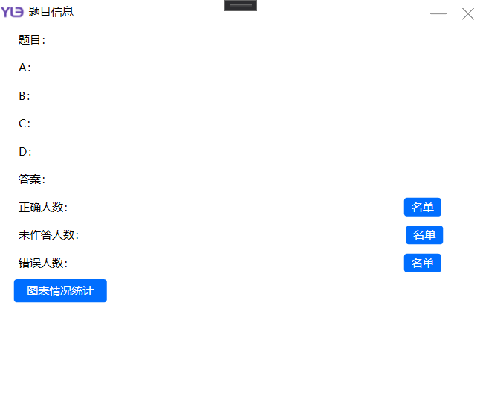
其他数据库
教师端：QuizInfoWindow

Slide 15
数据库总结
数据库 | 主要涉及的界面
用户表（user） | NewLoginWindow、MainWindow
教室表（class） | SelectWindow、CreateRoomWindow、JoinRoomWindow、MainWindow
学生教室表（cs） | SelectWindow
课次表 | ClassInfoWindow、ClassInfoStuWindow
考勤表 | LessonInfoWindow、StuInfoWindow、MyInfoWindow
答题表 | LessonInfoWindow、StuInfoWindow、MyInfoWindow，QuizInfoWindow
问题表 | QuizWindow，QuizInfoWindow
发言表 （举手被老师同意一次记录一条） | LessonInfoWindow、StuInfoWindow、MyInfoWindow

Slide 16
自身开发中的问题总结
自增程序入口program.cs（只有程序正常退出时可以写入ini文件，属性-指定新的程序入口，）
退出时使用 System.Windows.Application.Current.Shutdown(); 语句才会退出至ini
主界面中teacherVideoPanel、handsUpPicBox、messagePanel、teacherInfoForm以及三个学生的视频显 示panel、infoPanel均为WindowsFormsHost，通过visibility属性来控制显示与否
所有图片的属性应设置为“内容”“始终复制”
远端用户信息存在mRemoteUsers中（轮播、判断是否退房均通过此变量判断）
需要pos变量的时候需要注意，教师的位置为“111”
区分是否为下方任务栏右键-关闭退出时使用函数WindowProc为网络上搜得，不知是否有更好的解决方案
将TRTC原有的获得GetHandleAndSetUserId函数区分为屏幕分享和纯视频两种情况

Slide 17
未做到的内容
有学生举手时，教师端出现对应提示（即该提示框需要赋予屏幕最顶层）
左下角聊天框的收回和弹出（参考腾讯会议），文字互动的弹出和渐渐消失
点击下方工具栏的聊天按钮，弹出历史聊天信息，并可以输入信息（参考腾讯会议）
学生聊天区域
点击下方工具栏的人员管理按钮，弹出当前人员列表，教师可以控制指定学生的音视频
从登陆界面开始显示托盘icon
学生视频下的id name flag显示优化（flagLabel的内容可能会出现在窗口外面，无法显示完全）
视频画面有时会突然模糊，过一段时间又突然清晰（未改好）
屏幕共享默认选定显示器1（已默认 但是未出现对应颜色加深提示）
教师进入教室未满10min的课次记录清除
课堂内人员的网络情况提示
教师端点名功能
学生端答题功能
有时会有人的主界面下方功能图标显示不全（换存储盘可解决）
dmp报错

